Slide 1



北京理工大学
信息系统及安全对抗实验中心
信息安全与对抗技术研究所
Beijing Forest Studio
XXX
信息系统安全与对抗技术【开题答辩】
XXX XXX
2023年3月29日

Slide 2
内容提要
研究现状与精典实例
研究问题和总体目标
研究内容和关键技术（难点）
技术路线和研究方案（系统逻辑框图）
预期成果（功能指标、性能指标）
测试验收环境和条件
任务分工和时间计划
努力培养造就更多大师、战略科学家、一流科技领军人才和创新团队、
青年科技人才、卓越工程师、大国工匠、高技能人才！

Slide 5
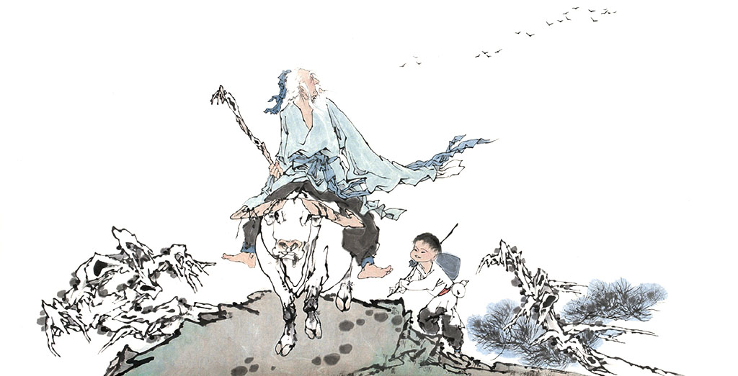
道德经
大成若缺，其用不弊。大盈若冲，其用不穷。大直若屈。大巧若拙。大辩若讷。静胜躁，寒胜热。清静为天下正。
谢谢！

